Slide 1
Les métriques d’erreur en machine learning

Slide 2

Les métriques d’erreur
Plan
Classification
Binaire
Confusion Matrix
Area Under ROC Curve
F1-Score
Multiclasse
Log loss
Confusion Matrix
Régression
Mean Absolute Error
Mean Squared Error
R²

Slide 3
Classification
Binaire

Slide 4
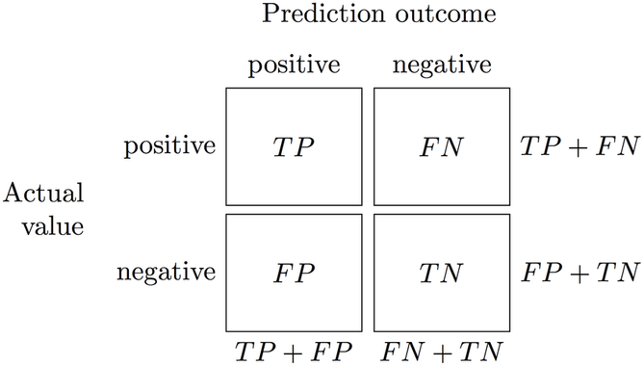

Les métriques d’erreur
Matrice de confusion
La matrice de confusion est composée ainsi:

Slide 5
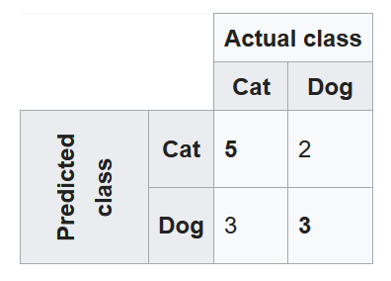
Les métriques d’erreur
Matrice de confusion
Exemple
Notre algorithme doit distinguer les chats et les chiens.
Une matrice de confusion résume les résultats de l'algorithme.
En supposant un échantillon de 13 animaux - 8 chats et 5 chiens - la matrice de confusion résultante pourrait ressembler au tableau suivant :
Réussite
Echec

Slide 6
Les métriques d’erreur
Matrice de confusion
Permet de calculer les indicateurs suivants:
Précision: la proportion du nombre total de prédictions qui étaient exactes. (⚠️precision(EN) ≠ précision(FR))
Sensibilité ou rappel : la proportion des cas positifs réels qui sont correctement identifiés.
Spécificité : la proportion de cas négatifs réels qui sont correctement identifiés.
Probabilité de fausse alarme: nombre de positifs identifiés négatifs sur le nombre de négatifs

Slide 7

Les métriques d’erreur
Précision (=Accuracy)
Précision sur la Précision
La précision de la classification est le nombre de prédictions correctes par rapport à toutes les prédictions faites.
Mesure d'évaluation la plus courante pour les problèmes de classification ; c'est aussi la plus utilisée à mauvais escient.
Ne convient vraiment que lorsqu'il y a un nombre égal d'observations dans chaque classe (ce qui est rarement le cas) et que toutes les prédictions et les erreurs de prévision sont également importantes, ce qui n'est souvent pas le cas.

Slide 8
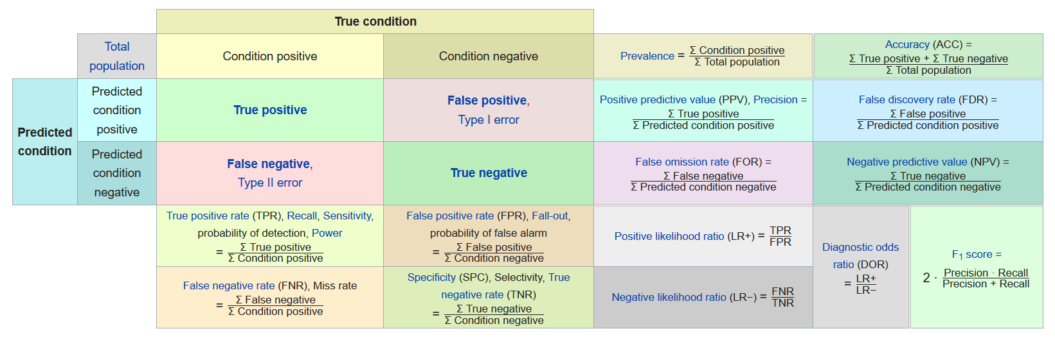
Les métriques d’erreur
Matrice de confusion
Résumé

Slide 9
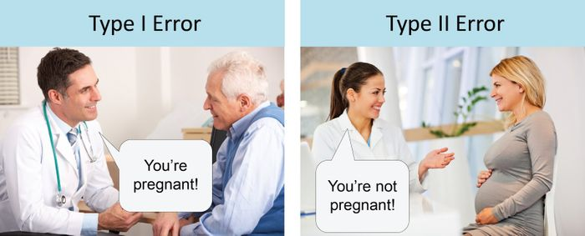
Les métriques d’erreur
Types d’erreur
Exemples

Slide 10
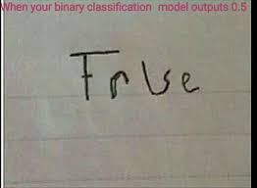
Les métriques d’erreur
Courbe ROC
Définition
La fonction d’efficacité du récepteur, plus fréquemment désignée sous le terme « courbe ROC » (de l’anglais receiver operating characteristic).
On l’appelle aussi courbe sensibilité/spécificité, c’est une mesure de la performance d'un classificateur binaire. (Wikipédia)

Slide 11
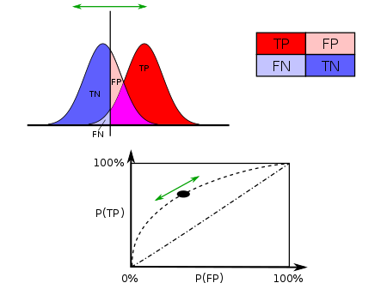
Les métriques d’erreur
Courbe ROC
Construction
Dans la classification binaire, la prédiction de classe pour chaque instance est faite sur la probabilité p estimée.
Étant donné un paramètre de seuil T, l’observation est classée comme "positive" si p>T et "négative" sinon.
La courbe ROC est un tracé paramétrique TPR(T) (Probabilité de détection) par rapport à FPR(T) (Probabilité de fausse alarme) avec T comme paramètre variable.

Slide 12
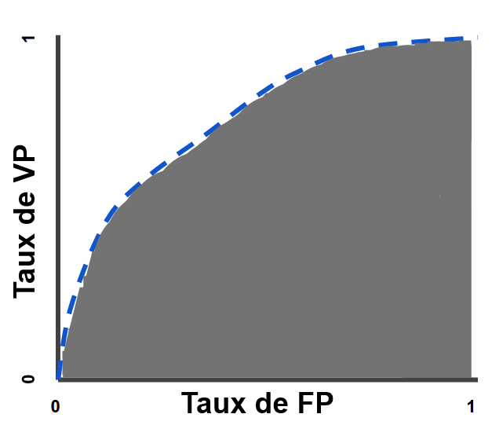
Les métriques d’erreur
Area Under ROC Curve (AUC)
AUC signifie "aire sous la courbe ROC". Cette valeur mesure l'intégralité de l'aire à deux dimensions située sous l'ensemble de la courbe ROC (par calculs d'intégrales) de (0,0) à (1,1).
L'AUC fournit une mesure agrégée des performances pour tous les seuils de classification possibles.

Slide 13
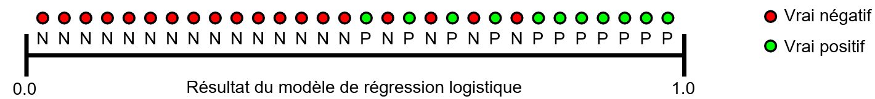
Les métriques d’erreur
Area Under ROC Curve (AUC)
On peut interpréter l'AUC comme une mesure de la probabilité pour que le modèle classe un exemple positif aléatoire au-dessus d'un exemple négatif aléatoire.
Par exemple, avec les exemples suivants, disposés de gauche à droite par ordre croissant de prédictions par régression logistique :
L'AUC représente la probabilité pour qu'un exemple positif aléatoire (vert) soit placé à droite d'un exemple négatif aléatoire (rouge).

Slide 14
Les métriques d’erreur
Area Under ROC Curve (AUC)
Avantages
L'AUC présente les avantages suivants :
L'AUC est invariante d'échelle. Elle mesure la qualité du classement des prédictions, plutôt que leurs valeurs absolues.
L'AUC est indépendante des seuils de classification. Elle mesure la qualité des précisions du modèle quel que soit le seuil de classification sélectionné.

Slide 15
Les métriques d’erreur
Area Under ROC Curve (AUC)
Inconvénients
Toutefois, ces deux avantages comportent des limites qui peuvent réduire la pertinence de l'AUC dans certains cas d'utilisation.
L'invariance d'échelle n'est pas toujours souhaitable. Par exemple, nous avons parfois besoin d'obtenir des probabilités précisément calibrées, ce que l'AUC ne permet pas de déterminer.
L'indépendance vis-à-vis des seuils de classification n'est pas toujours souhaitable. Lorsque des disparités importantes de coût existent entre les faux négatifs et les faux positifs, il peut être essentiel de minimiser l'un des types d'erreur de classification. Par exemple, dans un contexte de détection de spam il sera probablement préférable de minimiser en priorité les faux positifs (même si cela entraîne une augmentation significative des faux négatifs). L'AUC n'est pas un critère à retenir pour ce type d'optimisation.

Slide 16
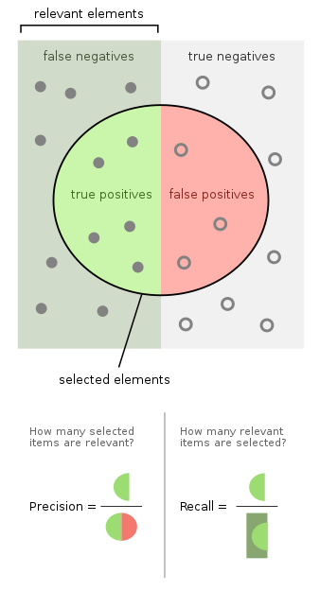
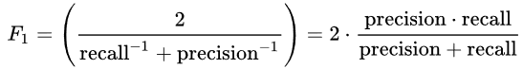
Les métriques d’erreur
F1-Score
La mesure F traditionnelle ou score F équilibré (score F1) est la moyenne harmonique de la précision et du rappel :

Slide 17
Classification
Multiclasses

Slide 18
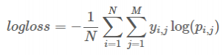
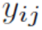
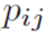
Les métriques d’erreur
Log loss
La logloss est une mesure de performance permettant d'évaluer les prédictions des probabilités d'appartenance à une classe donnée. Une erreur logloss plus faible est meilleure avec 0 représentant une erreur idéale.
Formule:
Où N est le nombre d’observations et M le nombre de classes.
Où est égal à 1 si l’observation i est de la classe j et est la probabilité que l’observation i appartienne à la classe j.
plus de détails ici (un peu technique):
https://youtu.be/KIhPtHOfbhQ
https://youtu.be/ACEOKYS5MUk

Slide 19
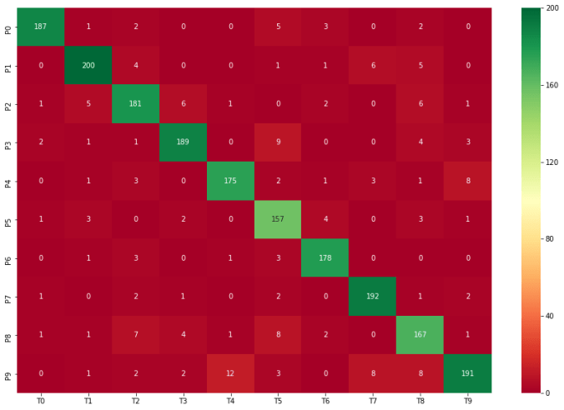
Les métriques d’erreur
Matrice de confusion
Multi classes
Même principe que pour une classification binaire avec une matrice de taille NxN où N est les nombre de classes.
Exemple avec 10 classes:
T= True
P= Predicted

Slide 20
Régression

Slide 21
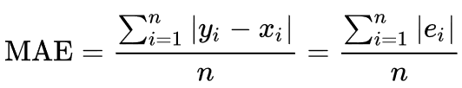
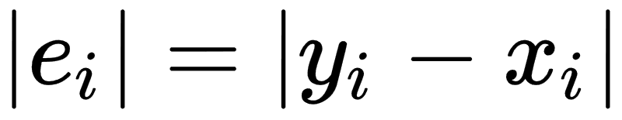
Les métriques d’erreur
Mean Absolute Error (MAE)
L'erreur absolue moyenne est donnée par la formule suivante:
L'erreur absolue moyenne est une moyenne des erreurs absolues
La mesure donne une idée de l'ampleur de l'erreur, mais aucune idée de la direction.

Slide 22
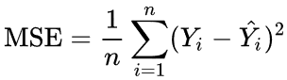
Les métriques d’erreur
Erreur quadratique moyenne (MSE)
En statistique, l'erreur quadratique moyenne (ou écart quadratique moyen) d'un estimateur mesure la moyenne des carrés des erreurs:
On utilise aussi souvent la racine carrée de l’erreur quadratique moyenne (RMSE pour root of the mean squared error).
Du fait du carré, cette métrique est particulièrement sensible aux valeurs extrêmes.

Slide 23
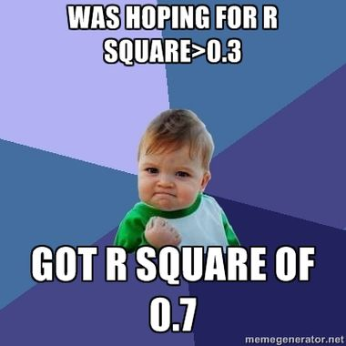
Les métriques d’erreur
Coefficient de détermination R²
La mesure R^2 (ou R au carré) fournit une indication de la qualité de l'ajustement (goodness of fit) d'un ensemble de prédictions aux valeurs réelles. Dans la littérature statistique, cette mesure est appelée coefficient de détermination.
Il s'agit d'une valeur comprise entre 0 et 1 ce qui correspond à pas d‘ajustement et l'ajustement parfait respectivement.
sources:
https://en.wikipedia.org/wiki/Coefficient_of_determination

Slide 24
Ressources

Slide 25
Les métriques d’erreur
Liens utiles
https://machinelearningmastery.com/metrics-evaluate-machine-learning-algorithms-python/
https://en.wikipedia.org/wiki/Receiver_operating_characteristic
https://en.wikipedia.org/wiki/F1_score
https://en.wikipedia.org/wiki/Multiclass_classification
https://developers.google.com/machine-learning/crash-course

Slide 26
Questions ?

